Slide 1


LĨNH VỰC PHÁTRIỂN NGÔN NGỮ Đề tài: NBTN: Quả cam, quả chuối Lứa tuổi: 24-36 tháng Giáo viên: Ngô Thị Năm
ỦY BAN NHÂN DÂN QUẬN LONG BIÊN
TRƯỜNG MẦM NON BAN MAI XANH

Slide 2

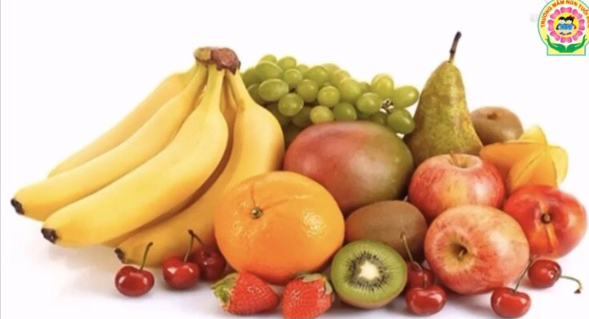

Slide 3
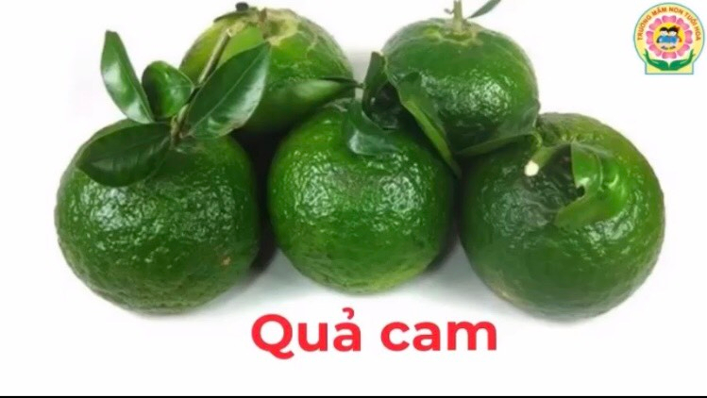

Slide 4


Slide 5


Slide 6
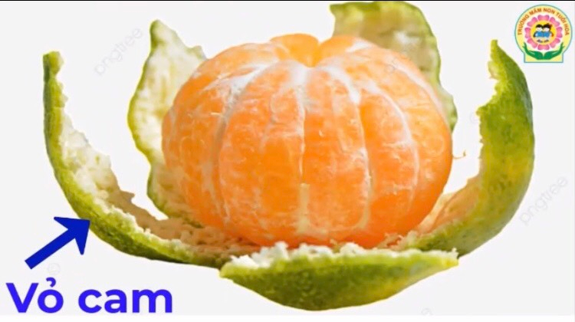

Slide 7
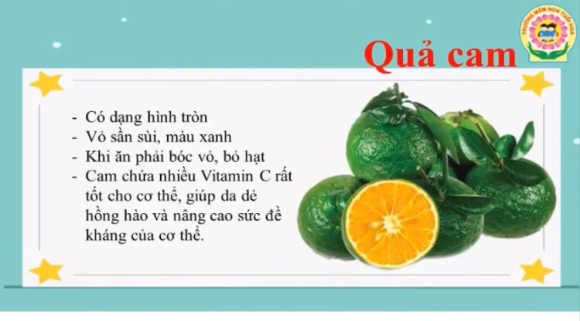

Slide 8


Slide 9
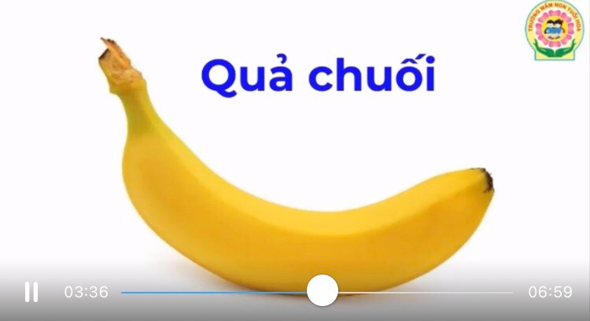

Slide 10


Slide 11


Slide 12


Slide 13
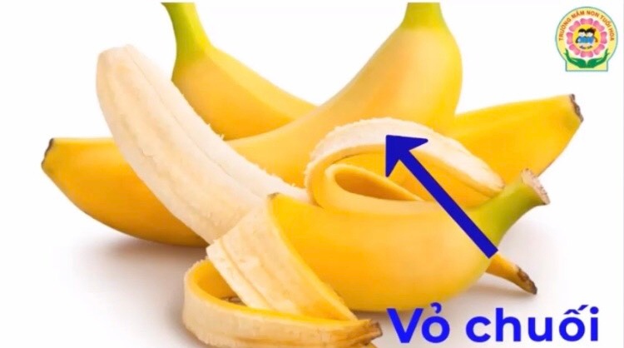

Slide 14
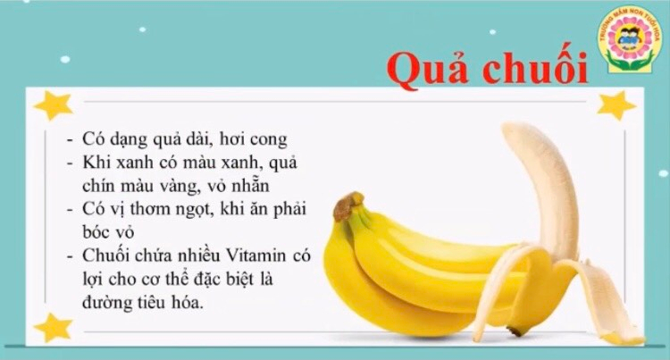

Slide 15
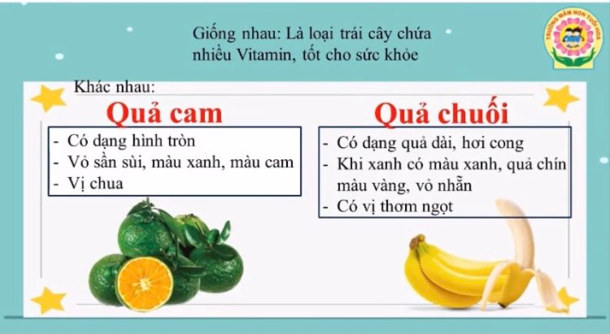

Slide 16
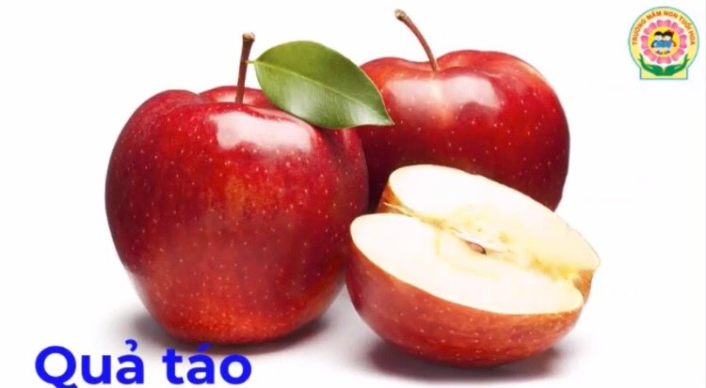
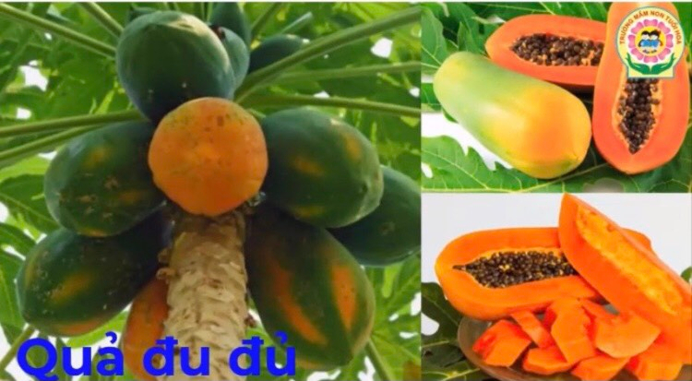
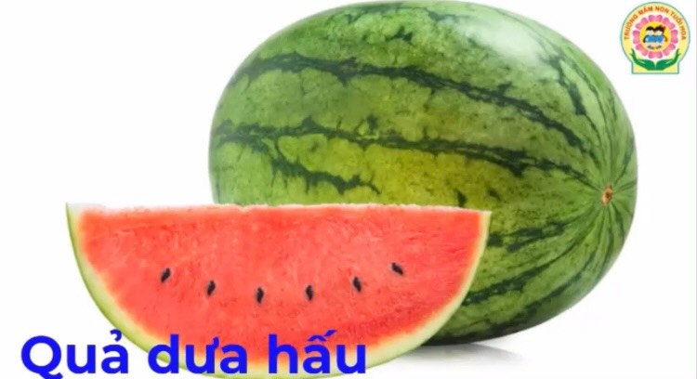
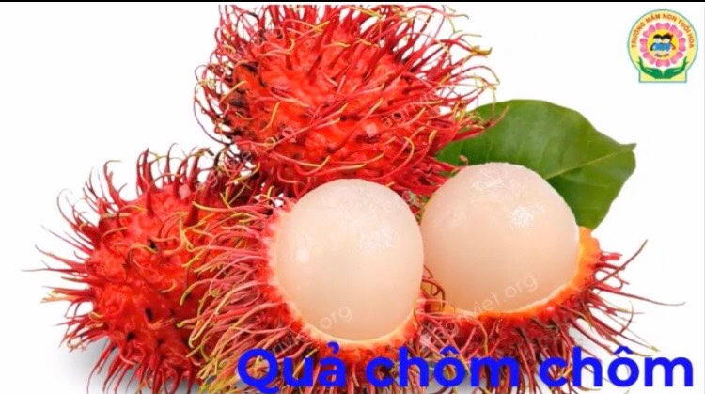

Slide 17


